Slide 1
Анализ правоприменительной практики проведения закупок лекарственных препаратов и медицинских изделий для государственных и муниципальных нужд показывает, что федеральный закон от 05.04.2013 №44-ФЗ «О контрактной системе в сфере закупок товаров, работ, услуг для государственных и муниципальных нужд» в части повышения эффективности, обеспечения гласности и прозрачности осуществления таких закупок исполняется неудовлетворительно.
Участились случаи необоснованного отказа в допуске к участию в торгах, составления технического задания под конкретного поставщика, включения в него избыточных требований, указания в объектах закупки на торговое наименование и др. Слабый контроль за выполнением норм законодательства заказчиком способствует нарушению принципов конкуренции при закупках и, как следствие, приводит к снижению эффективности бюджетных средств, затраченных на развитие фармацевтической и медицинской промышленности и на закупку лекарств и медицинских изделий учреждениями здравоохранения.

Slide 2
Notes:
Техническое задание сформировано таким образом, что не позволяет понять конструкцию отдельных изделий входящих в комплект. Также обращаем внимание, что комплект содержит помимо одноразового белья и одежды изделие из марли.

Slide 3
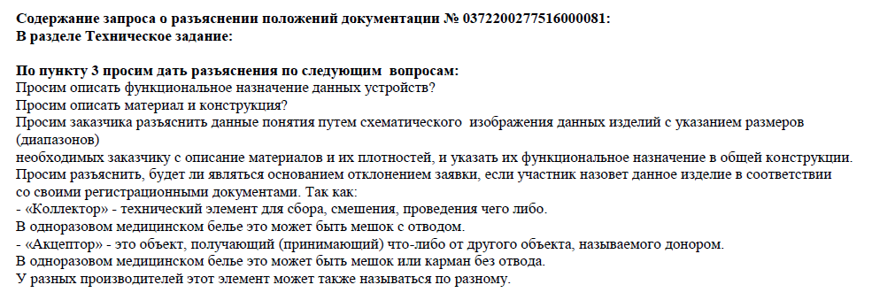
ЗАПРОС УЧАСТНИКА
ОТВЕТ ЗАКАЗЧИКА
Notes:
Участник просил Заказчика разъяснит материал и конструкцию изделий.
Ответ Заказчика не по существу заданных вопросов.

Slide 4
Notes:
Участником была подана жалоба в УФАС на ограничение конкуренции. В том числе и в части включения в лот изделий из неописанных материалов и конструкции.

Slide 5
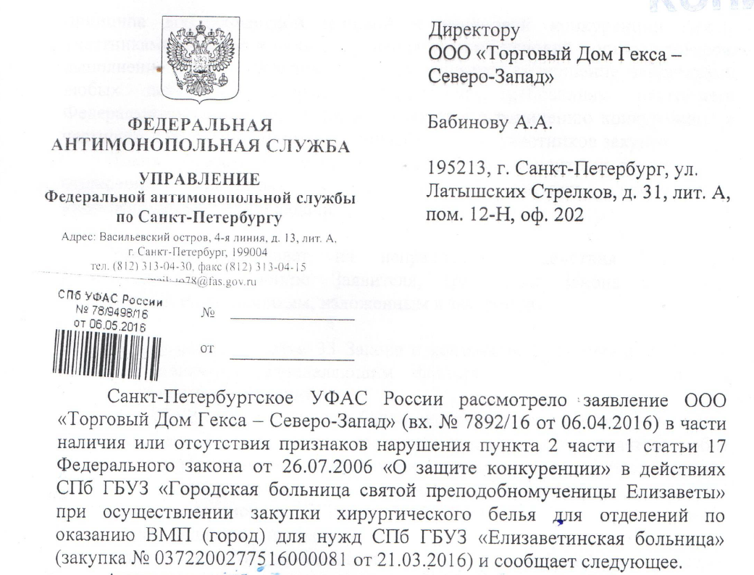
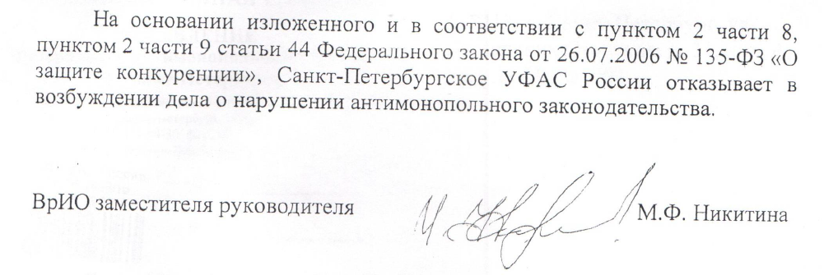

Slide 6
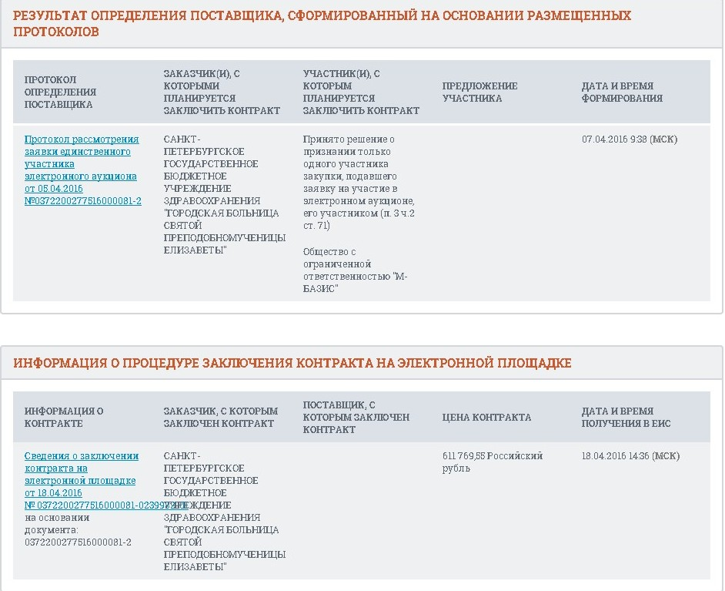
ИТОГ ПРОВЕДЕНИЯ ЗАКУПКИ
Notes:
Из 3-х поданных заявок, 2 (две) заявки отклонены. Закупка признана несостоявшейся. Единственный поставщик выиграл с формальным снижением от начальной максимальной цены контракта в 1%.

Slide 7
выводы
1. Некорректно формируемые Технические Задания нарушают требования Федерального Закона №44-ФЗ, №-135, в части ограничения конкуренции и создании дискриминационных условий для отдельный участников закупок.
2. Некорректные, не по существу, ответы Заказчиков на поступающие запросы Участников также нарушает вышеуказанные нормативно-правовые акты и ограничивают участников в их правах.
3. Рассмотрение жалоб участников формально, а не по существу недопустимо и приводит к не достижению экономии бюджетных средств и нарушении основополагающих принципов Федерального закона №44-ФЗ.
Конституции РФ Статья 8
1. В Российской Федерации гарантируются ... поддержка конкуренции, свобода экономической деятельности.
Гражданский Кодекс РФ Статья 1. Основные начала гражданского законодательства
Гражданское законодательство основывается на признании равенства участников регулируемых им отношений…
Федеральный Закон №135-ФЗ Статья 1. Предмет и цели настоящего Федерального закона
1. Настоящий Федеральный закон определяет организационные и правовые основы защиты конкуренции, в том числе предупреждения и пресечения:
2) недопущения, ограничения, устранения конкуренции …
Статья 15. Запрет на ограничивающие конкуренцию акты и действия (бездействие) федеральных органов исполнительной власти
1. Федеральным органам исполнительной власти, органам государственной власти субъектов… запрещаются:
8) создание дискриминационных условий;
НЕОБХОДИМО В КРАТЧАЙШИЕ СРОК РАЗРАБОТАТЬ И ВВЕСТИ В ДЕЙСТВИЯ ОДНОЗНАЧНЫЕ ПРИНЦИПЫ ФОРМИРОВНАИЯ ТЕХНИЧЕСКИХ ЗАДАНИЙ, БИБЛИОТЕКИ ОПИСАНИЯ ОТДЕЛЬНЫХ ВИДОВ ИЗДЕЛИЙ, ОБЩЕГОСУДАРСТВЕННЫЕ СТАНДАРТЫ И ТЕХНИЧЕСКИЕ РЕГЛАМЕНТЫ. КОНТРОЛИРУЮЩИМ ОРГАНАМ ВМЕНИТЬ В ОБЯЗАННОСТЬ РАССМАТРИВАТЬ КАЖДОЕ ДЕЛО ПО СУЩЕСТВУ ВОПРОСА С ВЫНЕСЕНИЕМ РЕШЕНИЙ ОСНОВАННЫХ НА ВСЕХ ДЕСТВУЮЩИХ НОРМАТИВНО-ПРАВОВЫХ АКТАХ РФ.

